Slide 1

2020
列表与表格属性
List && Table

Slide 2
CONTENTS
目 录
项目练习
项目背景
1
2
3
4
列表表格属性
兴趣练习

Slide 3

01
项目背景

Slide 4


项目背景
江西标准网对搜索列表内容进行界面调整。
网址：http://db.jxbz.org.cn/

Slide 5
02
列表与表格

Slide 6
表格
table-layout：设置表格
border-collapse：边框合并
border-spacing：边框间隙
caption-side：设置标题位置
empty-cells：定义空格
列表
list-style：列表风格
list-style-image：列表图片
list-style-position：列表位置
list-style-type：列表类型
文本装饰
text-decoration：设置文本修饰

Slide 7
03
项目练习

Slide 8
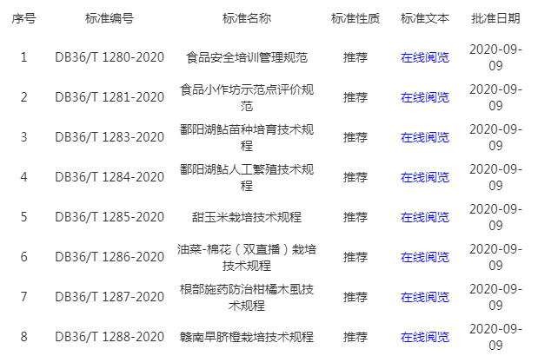


网址：http://db.jxbz.org.cn/

Slide 9
04
兴趣练习

Slide 10


1，对新闻公告定义小图标
反应
缓慢
2，使用表格属性对数据表格进行定义
动作
迟缓

Slide 11

利用表格及列表属性自主发挥制作界面

Slide 12
2020
THANK YOU

